Slide 1
Skeema 3 5.13 Kuinka paljon ihminen muistaa? Ydinsisältö

Slide 2
Sensorinen eli aistimuisti
Sensorisissa muisteissa tieto häviää nopeasti.
Ikonimuistissa näköhavainnot säilyvät vain pienen hetken.
Kaikumuistiin äänet jäävät hetkeksi ikään kuin kaikumaan.

Slide 3
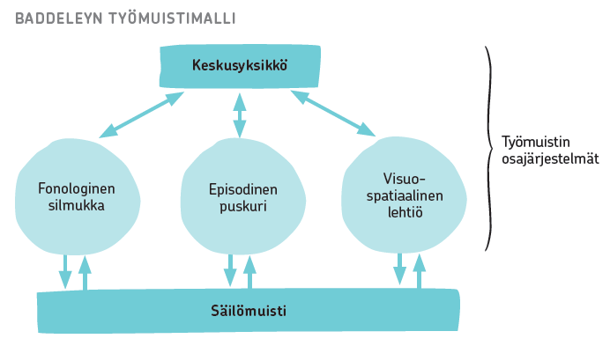

Slide 4
Työmuisti
Työmuistissa käsiteltävä tieto on se tieto, jota ihminen juuri sillä hetkellä ajattelee
Työmuistissa voi pitää keskimäärin neljä erilaista asiaa (esim. näön avulla tarkkailtavia asioita, muistettavia asioita tai laskuja)
Työmuistin tehoa voi lisätä laajentamalla mieltämisyksikköjä (esim. H-J-K vie jalkapalloa tuntemattomalla 3 mieltämisyksikköä , mutta jalista tuntevalla vain yhden)
→toiminta tehostuu asiantuntijuuden myötä
Keski-iässä työmuistin toiminta alkaa heiketä, tehokkainta varhaisaikuisuudessa
Alan Baddley:
Keskusyksikkö ohjaa työmuistin osajärjestelmien toimintaa.
Fonologinen silmukka käsittelee puhetta ja tekstiä.
Visuospatiaalisessa lehtiössä käsitellään näkömielikuvia ja asioiden avaruudellisia suhteita.
Episodisessa puskurissa ylläpidetään hetken ajan kaikkea tapahtumaan liittyvää tietoa.

Slide 5
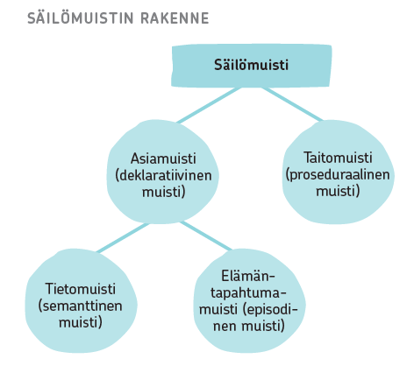

Slide 6
Säilömuisti
Säilömuisti jaetaan asiamuistiin ja taitomuistiin.
Asiamuisti jakautuu tietomuistiin ja elämäntapahtumamuistiin.
Muistissa asiat kytkeytyvät toisiinsa. Tätä voidaan kuvata semanttisella verkolla.
Ihmisen kyky muistaa on konstruktiivista, eli muistiin tallentuu tietoa aiempien tietojen ja kokemusten pohjalta.

Slide 7
Muistitutkimuksia
Frederic Bartlett kehitti skeeman käsitteen.
Skeemojen avulla yksittäisiä tietoja jäsennetään laajemmiksi kokonaisuuksiksi.
Elizabeth Loftus on tutkinut valemuistojen muodostumista kolarikokeilla.

